Slide 1
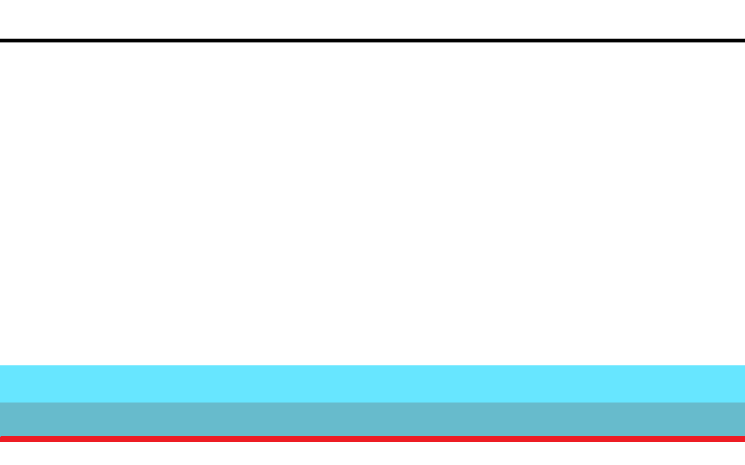
1.Знакомство
Меня зовут Семененко Савелий Витальевич.
Я разрабатываю проект с незамудрёным названием -
Многофункциональный Калькулятор.
Мне 12 лет.

Slide 2
2. Цели проекта
Цель проекта - собрать как можно больше различных математических (и не только) функций в одной программе, продемонстрировать возможности Python для работы с числами и текстом.
С этим Многофункциональный Калькулятор без труда справляется.
Программа может применяться в самых различных случаях - от решения части школьного домашнего задания до помощи в работе взрослых.

Slide 3
3. Python и Многофункциональный Калькулятор
Для создания функций в коде без “каши” были использованы функции Python def().
Через запрос порядкового номера, пользователь вызывает нужную ему функцию.
Одна функция может выполнять множество различных математических (и не только) операций. Чтобы не “лепить” внутрь def() другие def(), эти операции выполнены в основной функции через операторы if.
Также используется множество проверок на то, является ли ввод пользователя верным, так как неверный может сломать всю программу! Эти проверки делаются через операторы if.
В самих функциях используются самые различные инструменты Python, усвоенные в процессе обучения в Школе::Кода.

Slide 4
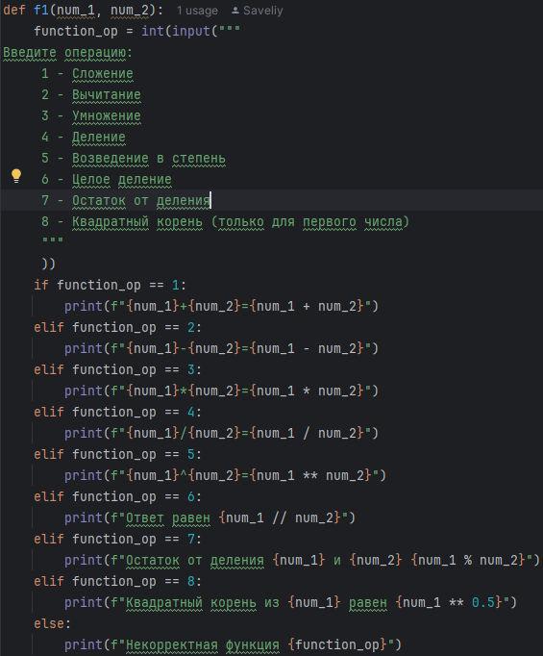

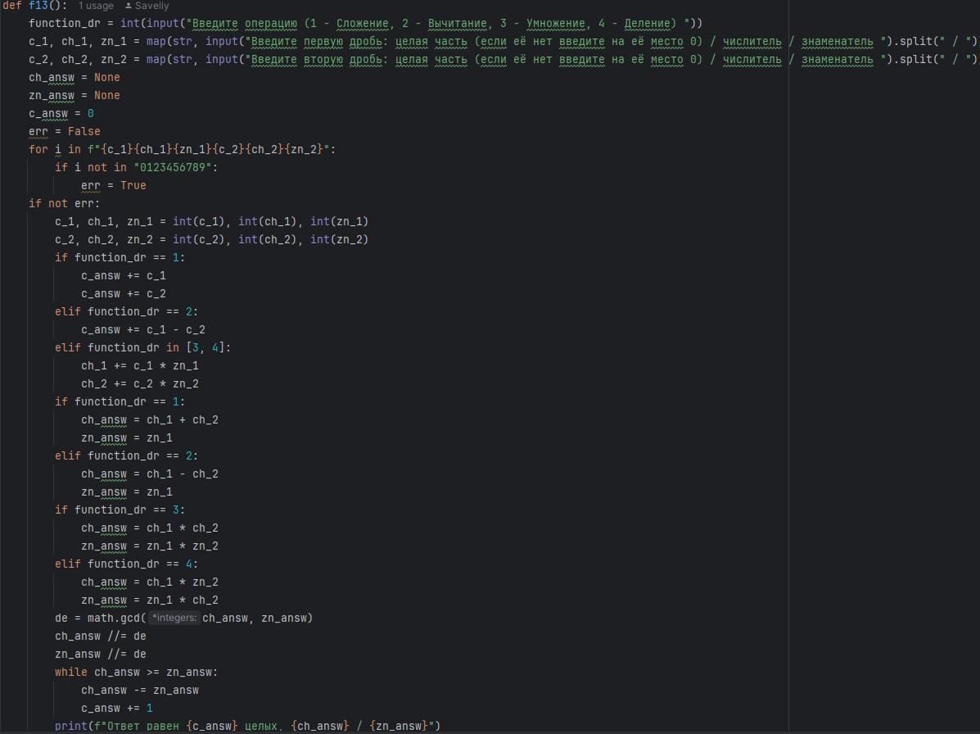
4. Примеры кода программы.
Функция Операции с числами (1). Через if/elif выполняются различные операции.
Функция Вычисление длины строки (5), самая простая в проекте.
Функция Операции с дробями (13). Является самой большой в проекте, занимает 40 строк.

Slide 5
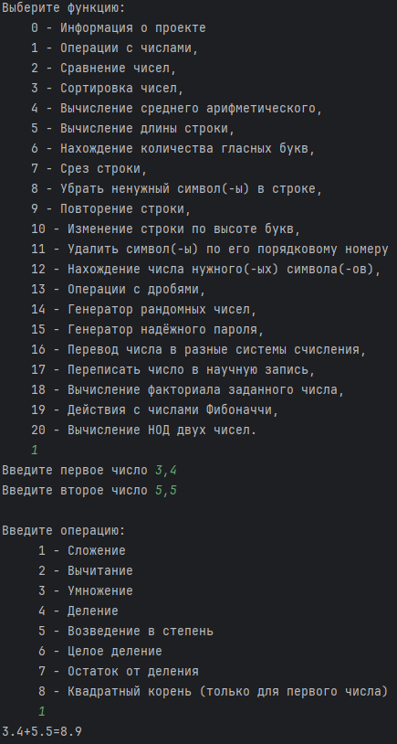
5. Работа программы на практике.
Рассмотрим работу программы на примере функции Операции с числами (1).
Сначала программа запрашивает у пользователя функцию, на нашем примере - это 1.
Потом она запрашивает 2 значения - числа, с которыми позже будем работать. На нашем примере это 3,4 и 5,5. Обратите внимание, что ввод десятичных чисел не через точку, а через запятую, но ошибки нет.
Потом программа запрашивает саму операцию. На нашем примере - это 1 (Сложение).
Далее программа делает вывод - 3.4+5.5=8.9.

Slide 6
6. Проблемы при разработке.
При разработке проекта я столкнулся с большим количеством проблем.
Например, было много таких случаев:
Вроде бы программа написана хорошо, но вывод не происходит. Это была самая частая проблема при разработке. Чтобы найти ошибку, я использовал промежуточные выводы. Ставил print в проблемном месте, если он ничего не выводит, значит эта часть программы не запускается, а если выводит - значит проблема в другом месте.
Проект сам по себе очень большой и уследить за всем бывает сложно. Например, ещё одна частая проблема - расчёты проводятся верно, но вывод вообще не тот. Обычно у меня это происходило из-за того, что я просто путал переменные или в расчётах, или в выводе. С этим тоже помогали справиться промежуточные выводы.

Slide 7
7. Дальнейшее развитие программы.
Программу можно развивать до бесконечности - добавлять новые функции и дорабатывать существующие, например, доработать функцию Чисел Фибоначчи (20) и т.д., но я считаю, что сейчас программа является завершённой промежуточной версией, и пользоваться ей - одно удовольствие.
Но всё равно программа будет развиваться дальше.

Slide 8

8. Спасибо за внимание.
Презентация подошла к концу.
https://github.com/SchoolCodeMumladze/Semenenko_Multifunctional_Calculator
Репозиторий на GitHub.
QR-код на репозиторий -

